Slide 1
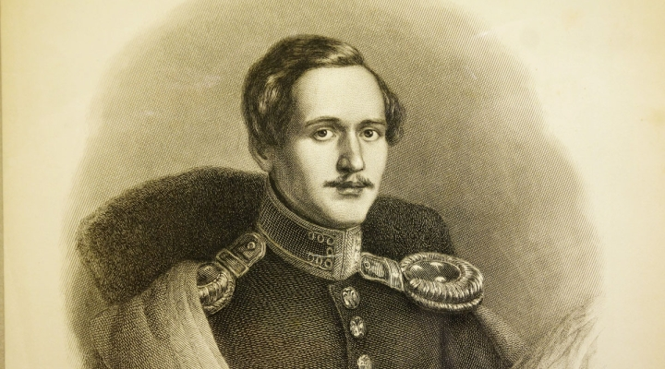
Образ поэта-пророка в лирике Лермонтова.
«Смерть поэта», «Поэт», «Пророк».

Slide 2
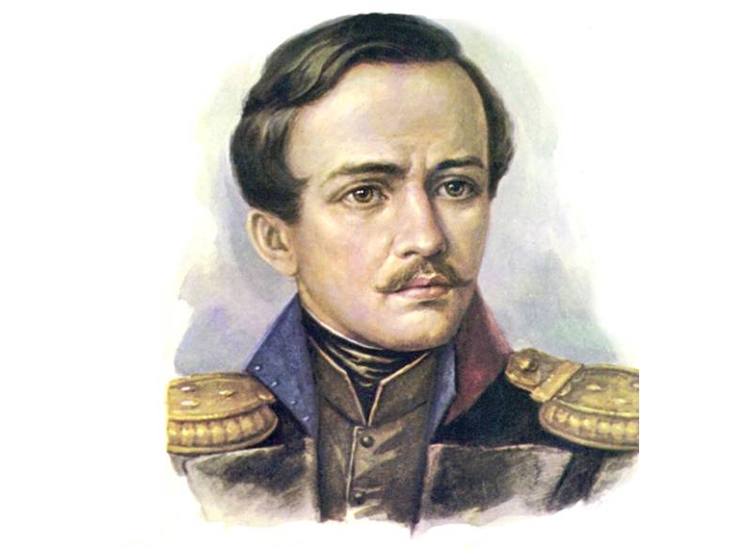
Михаил Юрьевич Лермонтов

Slide 3
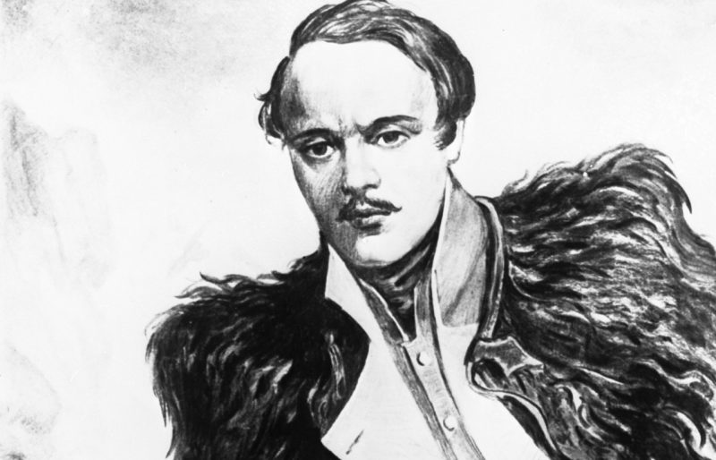
Смерть поэта, 1837 г.
Отмщенье, государь, отмщенье!
Паду к ногам твоим:
Будь справедлив и накажи убийцу,
Чтоб казнь его в позднейшие века
Твой правый суд потомству возвестила,
Чтоб видел злодеи в ней пример.

Slide 4
Погиб поэт!- невольник чести
Пал, оклеветанный молвой,
С свинцом в груди и жаждой мести,
Поникнув гордой головой!..
Не вынесла душа поэта
Позора мелочных обид,
Восстал он против мнений света
Один, как прежде… и убит!
Убит!.. К чему теперь рыданья,
Пустых похвал ненужный хор
И жалкий лепет оправданья?

Slide 5
Судьбы свершился приговор!
Не вы ль сперва так злобно гнали
Его свободный, смелый дар
И для потехи раздували
Чуть затаившийся пожар?
Что ж? веселитесь… Он мучений
Последних вынести не мог:
Угас, как светоч, дивный гений,
Увял торжественный венок.

Slide 6
Его убийца хладнокровно
Навел удар… спасенья нет:
Пустое сердце бьется ровно,
В руке не дрогнул пистолет.
И что за диво?… издалека,
Подобный сотням беглецов,
На ловлю счастья и чинов
Заброшен к нам по воле рока;
Смеясь, он дерзко презирал
Земли чужой язык и нравы;
Не мог щадить он нашей славы;
Не мог понять в сей миг кровавый,
На что он руку поднимал!..

Slide 7
И он убит — и взят могилой,
Как тот певец, неведомый, но милый,
Добыча ревности глухой,
Воспетый им с такою чудной силой,
Сраженный, как и он, безжалостной рукой.
Зачем от мирных нег и дружбы простодушной
Вступил он в этот свет завистливый и душный
Для сердца вольного и пламенных страстей?
Зачем он руку дал клеветникам ничтожным,
Зачем поверил он словам и ласкам ложным,
Он, с юных лет постигнувший людей?..

Slide 8
И он убит — и взят могилой,
Как тот певец, неведомый, но милый,
Добыча ревности глухой,
Воспетый им с такою чудной силой,
Сраженный, как и он, безжалостной рукой.
Зачем от мирных нег и дружбы простодушной
Вступил он в этот свет завистливый и душный
Для сердца вольного и пламенных страстей?
Зачем он руку дал клеветникам ничтожным,
Зачем поверил он словам и ласкам ложным,
Он, с юных лет постигнувший людей?..

Slide 9
И прежний сняв венок — они венец терновый,
Увитый лаврами, надели на него:
Но иглы тайные сурово
Язвили славное чело;
Отравлены его последние мгновенья
Коварным шепотом насмешливых невежд,
И умер он — с напрасной жаждой мщенья,
С досадой тайною обманутых надежд.
Замолкли звуки чудных песен,
Не раздаваться им опять:
Приют певца угрюм и тесен,
И на устах его печать.

Slide 10
А вы, надменные потомки
Известной подлостью прославленных отцов,
Пятою рабскою поправшие обломки
Игрою счастия обиженных родов!
Вы, жадною толпой стоящие у трона,
Свободы, Гения и Славы палачи!
Таитесь вы под сению закона,
Пред вами суд и правда — всё молчи!..
Но есть и божий суд, наперсники разврата!
Есть грозный суд: он ждет;
Он не доступен звону злата,
И мысли, и дела он знает наперед.
Тогда напрасно вы прибегнете к злословью:
Оно вам не поможет вновь,
И вы не смоете всей вашей черной кровью
Поэта праведную кровь!

Slide 11
Работа в группах.
Задание для 1 группы. Проанализируйте стихотворение М.Ю.Лермонтова «Поэт»
Задание для 2 группы. Проанализируйте стихотворение М.Ю.Лермонтова «Пророк».
Задание для 3 группы. Заполните таблицу на основе сравнения двух стихотворений:
«Пророк» А.С.Пушкина и «Пророк» М.Ю.Лермонтова.

Slide 12
Домашнее задание:
Выучить наизусть стихотворение «Смерть поэта».
По сборникам избранной лирики подобрать стихотворения, где ведущей темой является тема любви, выбор цитат для работы по теме.

